Slide 1
Khởi động

Slide 2
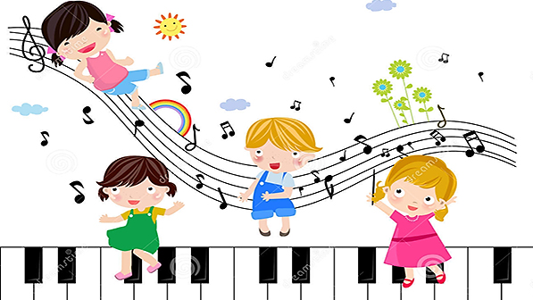
hát

Slide 4
Thứ sáu ngày 1 tháng 10 năm 2021
Hoạt động trải nghiệm
Tay khéo tay đảm

Slide 5
Hoạt động giáo dục theo chủ đề
1. Tham gia kể câu chuyện tương tác Cậu bé hậu đậu.
- Nghe thầy cô kể chuyện.
- Sắm vai cậu bé hậu đậu, thực hiện các động tác theo lời kể.

Slide 6
Thảo luận: Muốn thực hiện việc nhà cho khéo, chúng ta phải làm gì?
Làm nhiều cho quen tay
Không vội vàng

Slide 7
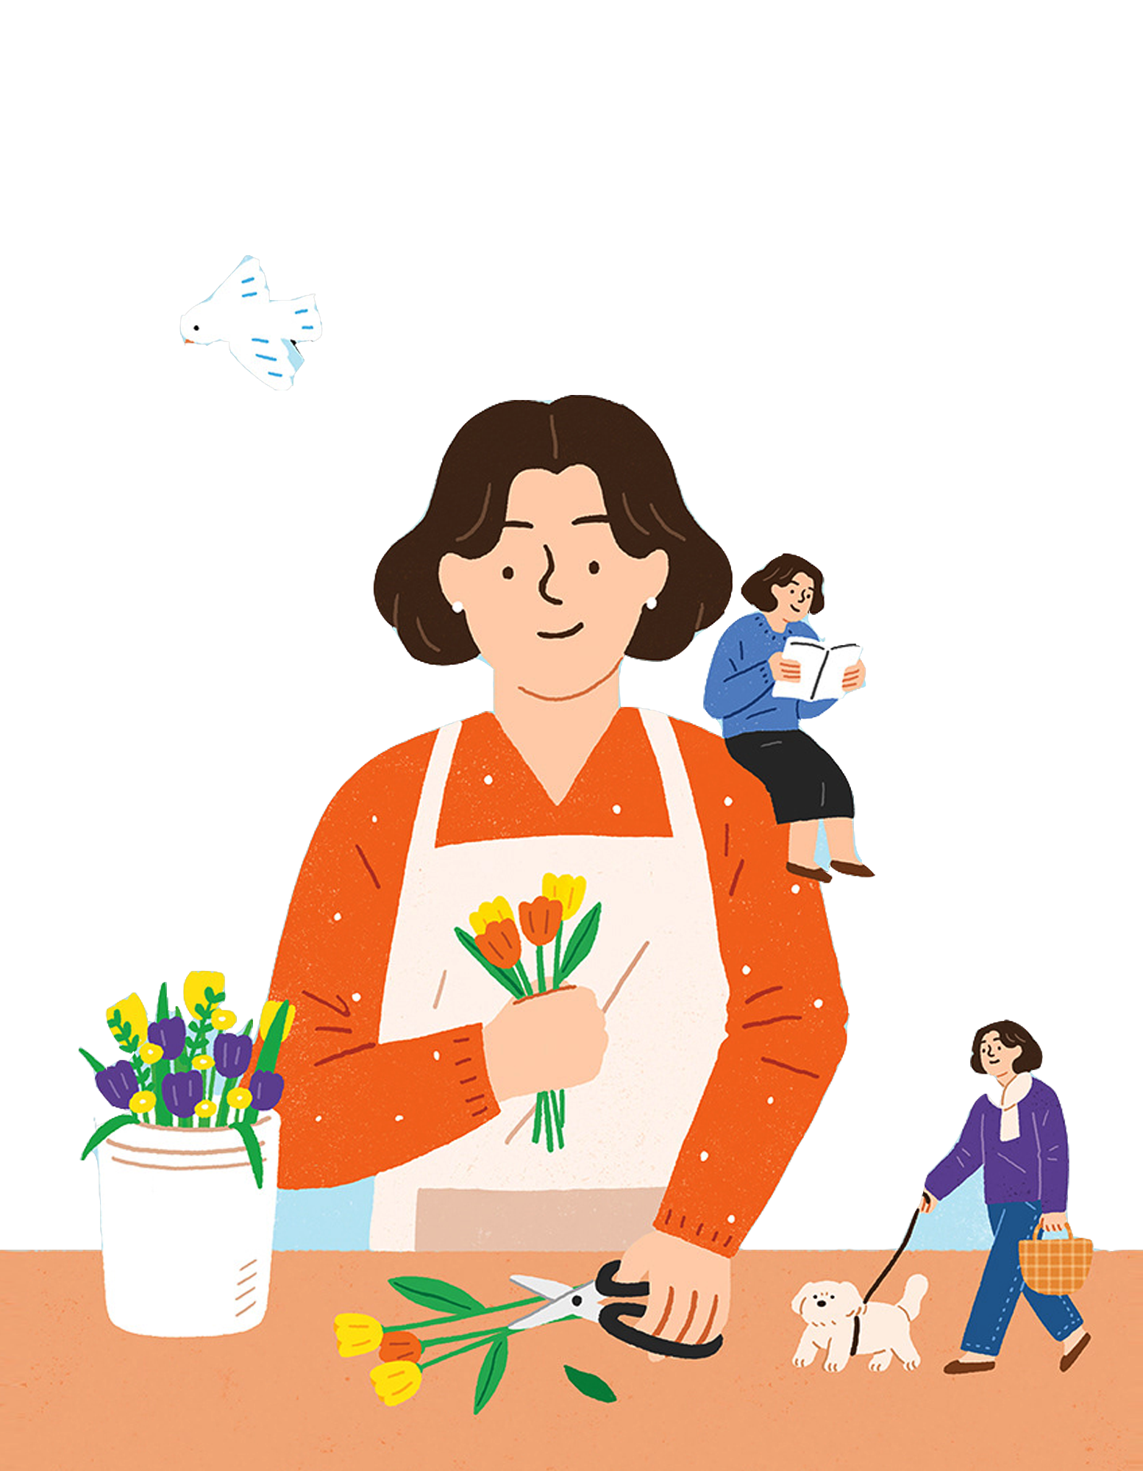
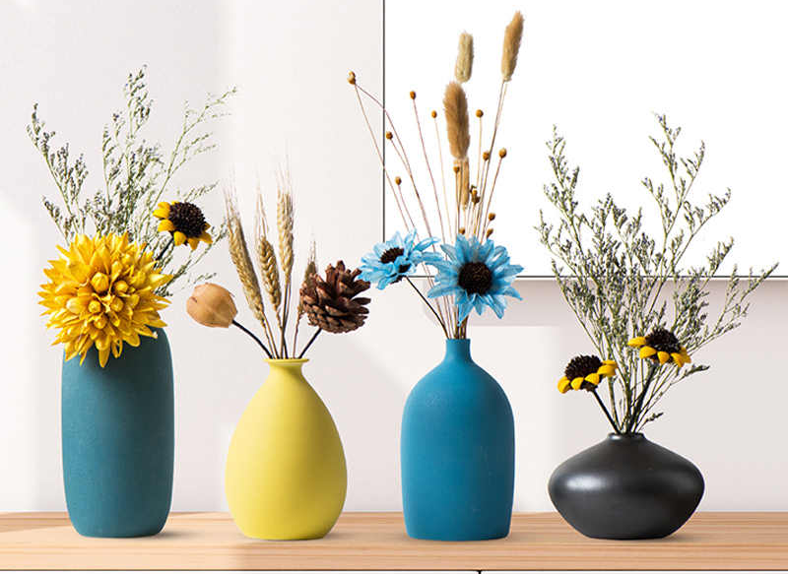
2. Thực hành cắm hoa theo tổ
- Thảo luận ý tưởng và thực hành cắm hoa
- Trưng bày và giới thiệu sản phẩm.

Slide 8
Hoạt động sau giờ học
Làm việc nhà rèn tính cẩn thận, khéo léo.

Slide 9
Mình xếp đồ rất gọn,
mẹ bảo mình có … hoa tay.
Sinh hoạt lớp
Chia sẻ về việc nhà mà con đã làm.
- Kể những việc con đã làm
-Chia sẻ cảm xúc của con khi làm việc nhà.
- Nhớ lại nhân xét của bố mẹ về việc làm của con.

Slide 10
Hoạt động sau giờ học
Tập thắt nơ thật đẹp để giúp mẹ trang trí 1 món quà.

